Slide 1
HistoricVR
Pinjarium present

Slide 2

Зачем?
Современные игры позволяют погрузиться в историческую эпоху, зачастую, гораздо лучше, чем учебники истории. Но, к сожалению, таких игр достаточно мало. Наш проект призван стать платформой для изучения истории и географии на неограниченном временном интервале.

Slide 3

Что позволяет?
Благодаря нашему проекту, вы сможете проникнуться атмосферой исторической эпохи и почувствовать себя участником легендарных событий. Детально проработанный мир подарит вам незабываемый опыт благодаря очкам виртуальной реальности.

Slide 4

Для кого?
Целевая аудитория – школьники и студенты с 6 до 20 лет.
Наш проект преимущественно ориентирован на подрастающие поколение. Ведь именно на уроках истории или географии иногда так нахватает зрелищной картинки для полного погружения в изучаемый материал.

Slide 5
Анализ рынка
¯\_(ツ)_/¯

Slide 6
Почему именно мы?
Мы предоставляем беспрецедентный по масштабу проект, с уникальным уровнем детализации и полным погружением в мир виртуальной реальности за счет всякого рода интерактивных событий и мероприятий.

Slide 7
В чем ваша выгода?
Ненавязчивая и таргетированная реклама, приносящая стабильный доход
и этот список может пополниться!

Slide 8
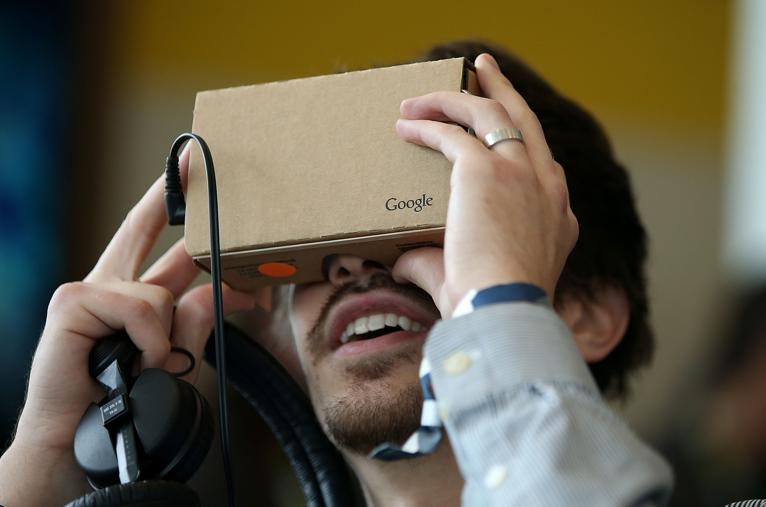


Технологии решения
Основная технология - VR
Стек технологий:

